Slide 1
1
5
3
مراجعة (5)
مراجعة (4)
مراجعة (3)
مراجعة (2)
مراجعة (1)

Slide 2
برمجة الأسبوع الثالث
(ة)خاص بالأستاذ
الحصة 2
الحصة 1
الدرس 1
مراجعة (2)
مراجعة (1)
فصل الملايين: قراءة وكتابة
الحصة 4
الحصة 3
مراجعة (4)
مراجعة (3)
الحصة 5
مراجعة (5)

Slide 3
(ة)خاص بالأستاذ
الكفايات المستهدفة في حصة اليوم
أحل مسائل البحث عن الكل أو الجزء باستعمال نموذج الأشرطة | RP2
أحل مسائل وضعيات مقارنة باستعمال نموذج الأشرطة | RP3

Slide 4
تدابير حصة مراجعة دروس كل كفاية
(ة)خاص بالأستاذ
تتم مراجعة دروس كل كفاية وفق ما يلي :
1 ) رائز التحكم في الكفاية : يتم هذا النشاط على الألواح أو الكراسات حسب المقترح على الشرائح ، و يحسب الأستاذ(ة) نسبة تحكم المتعلمين .
نسبة تحكم أكثر من % 80 يتم المرور مباشرة إلى أنشطة الممارسة الموجهة .
نسبة تحكم أقل من % 80 يعيد الأستاذ(ة) النمذجة المرتبطة بالنشاط ،كما يمكن إعادة شريط النمذجة .
2 ) أنشطة الممارسة الموجهة: تتم الأنشطة على الألواح أو الكراسات حسب التوجيهات المقترحة على الشرائح وذلك وفق المنهجية التالية :
أ) إنجاز النشاط بشكل فردي ؛
ب) مطالبة أحد المتعلمين بالتصحيح على السبورة مع ضرورة التصريح بالخطوات المتبعة ؛
ج) تصحيح النشاط بشكل تفاعلي .
  هام جدا :
  يخصص وقت أكثر للكفاية التي تكون فيها نسبة التحكم ضعيفة .
  يتم التركيز على فئة المتعثرين خلال حصص المراجعة .

Slide 5

مراحل الحصة
1
الافتتاح
1
3
1
2
  المراجعة
50
1
3
اختتام الحصة
2

Slide 6
(ة)خاص بالأستاذ
عند نهاية الحصة
على الأقل 80% من المتعلمين سيكونون قادرين على:
حل مسائل البحث عن الجزء أو الكل باستعمال نموذج الأشرطة
حل مسائل وضعيات المقارنة باستعمال نموذج الأشرطة

Slide 7




أنشطة المراجعة
1
3
افتتاح الحصة
اختتام الحصة
2
مرحباً بكم في حصة الرياضيات

Slide 8

(ة)خاص بالأستاذ
افتتاح الدرس
1
تصحيح الواجبات المنزلية
حساب ذهني

Slide 9

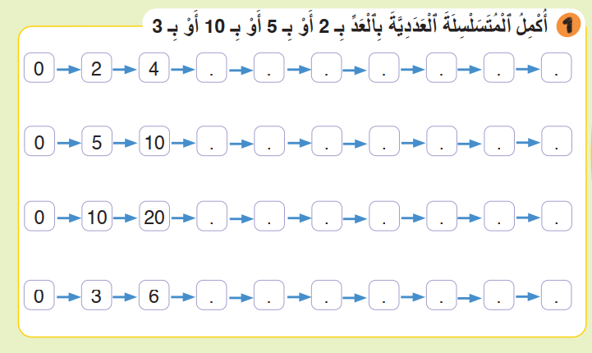
خذوا كراساتكم ، الصفحة 170 صححوا النشاط رقم 1
6
8
10
12
14
16
18
15
20
25
30
35
40
45
30
40
50
60
70
80
90
9
12
15
18
21
24
27

Slide 10
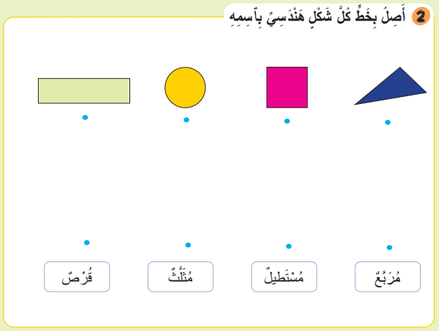
صححوا النشاط رقم 2

Slide 11
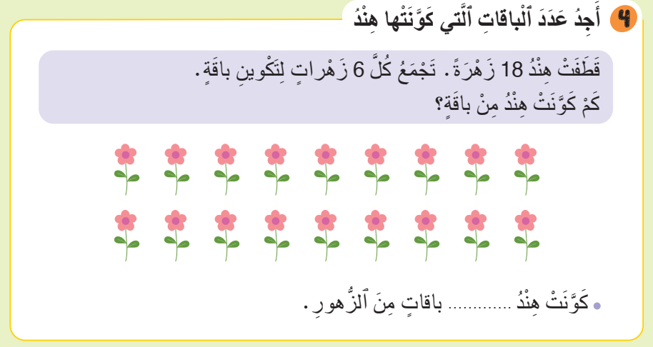
الآن خذوا الصفحة 173 صححوا النشاط رقم 4
3

Slide 12
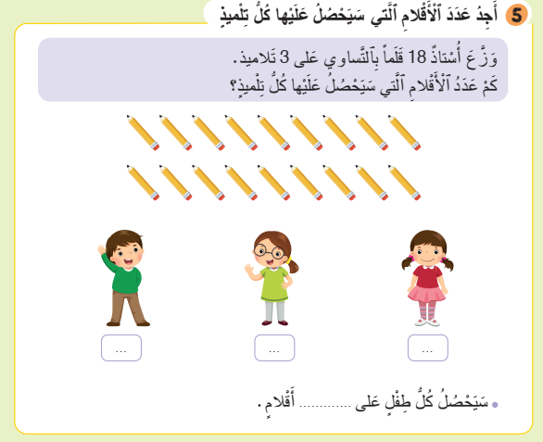
الآن صححوا النشاط رقم 5
6
6
6
6

Slide 13
(ة)خاص بالأستاذ
افتتاح الدرس
1
تصحيح الواجبات المنزلية
حساب ذهني

Slide 14
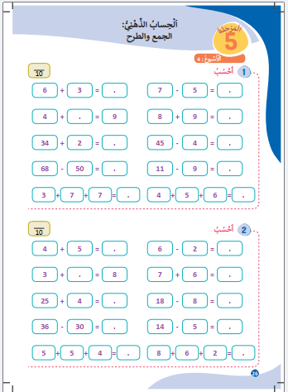

أنشطة المراجعة
1
3
افتتاح الحصة
اختتام الحصة
2
خذوا كراسات الحساب الذهني الصفحة 26 ستنجزون العمليات التالية ، انتظروا الانطلاقة

Slide 15
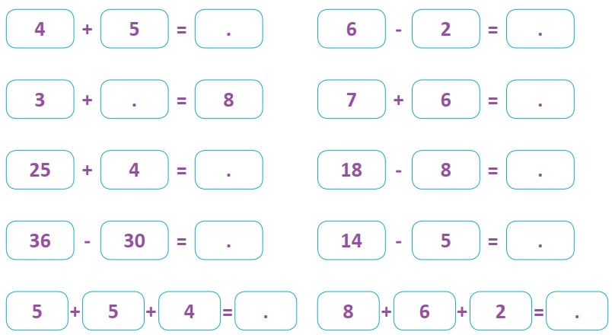
ضعوا و أنجزوا العمليات التالية - لديكم دقيقتان
2

Slide 16
صححوا .
يسأل الأستاذ(ة) التلاميذ عن عدد الأخطاء المرتكبة لتحديد بطل الحساب الذهني ويحفز المتعثرين
9
4
5
13
29
10
6
9
14
16

Slide 17
(ة)خاص بالأستاذ
مراجعة الكفاية RP2
2
رائز التحكم
ممارسة موجهة

Slide 18

خذوا ألواحكم

Slide 19
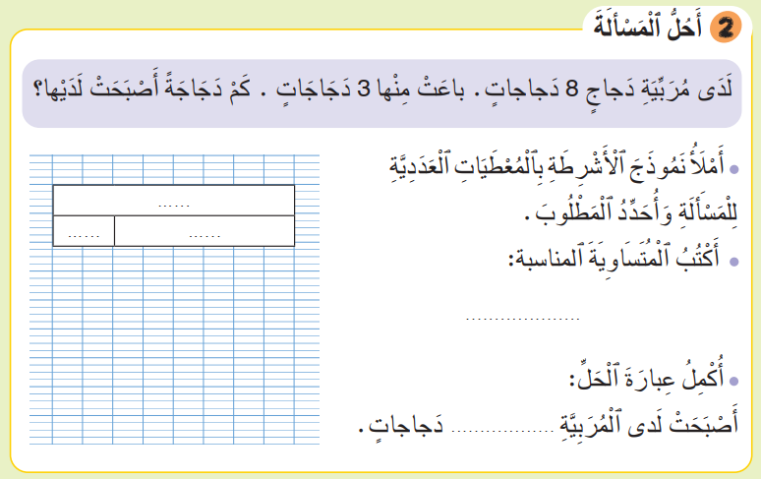
أنشطة المراجعة
1
3
افتتاح الحصة
اختتام الحصة
2
انتبهوا ، سنحل هذه المسألة جماعة على الألواح

Slide 20
سأقرأ لكم المسألة مرتين :
كم دجاجة لدى المربية ؟ و كم باعت منها ؟ ما هو المطلوب ؟

Slide 21

الآن تخيلوا مشهد الوضعية

Slide 22
ارسموا نموذج الأشرطة و مثلوا عليه معطيات هذه المسألة و حددوا المطلوب

Slide 23
ارفعوا الألواح

Slide 24
صححوا : 8 دجاجات تمثل الكل ، نكتب 8 في شريط الكل و 3 تمثل الجزء الأول و نكتب 3 في شريط الجزء و نبحث عن الجزء الثاني نضع علامة استفهام في شريط الجزء
8
3
?

Slide 25
اكتبوا المتساوية المناسبة لحساب عدد الدجاجات المتبقية لدى مربية الدجاج
8
3
?

Slide 26
ارفعوا الألواح

Slide 27
صححوا : لحساب الجزء نستعمل الطرح
الكل ناقص الجزء الأول أي 8 ناقص 3 تساوي 5
8
3
?
8 - 3 = 5

Slide 28
نكمل عبارة الحل : أصبحت لدى المربية 5 دجاجات
8
3
?
8 - 3 = 5
5

Slide 29
(ة)خاص بالأستاذ
مراجعة الكفاية RP2
2
رائز التحكم
ممارسة موجهة

Slide 30
خذوا ألواحكم

Slide 31
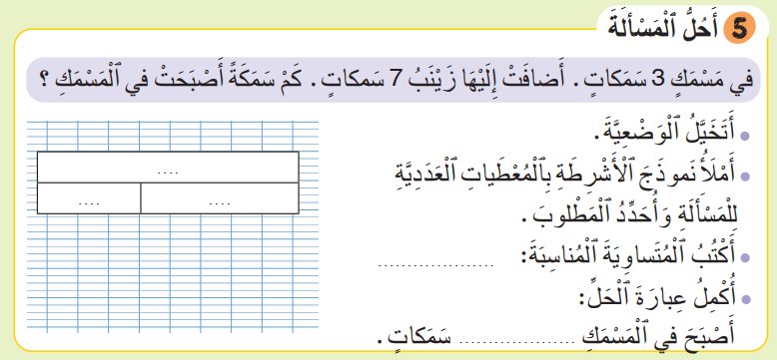
أنشطة المراجعة
1
3
افتتاح الحصة
اختتام الحصة
2
انتبهوا ، سنحل هذه المسألة على الألواح

Slide 32
سأقرأ لكم المسألة مرتين :
كم سمكة كانت في المسمك ؟ كم سمكة أضافت زينب ؟ ما هو المطلوب ؟

Slide 33
الآن تخيلوا مشهد الوضعية

Slide 34
ارسموا نموذج الأشرطة و مثلوا عليه معطيات هذه المسألة و حددوا المطلوب

Slide 35
ارفعوا الألواح

Slide 36
صححوا : 3 سمكات تمثل الجزء الأول ، نكتب 3 في شريط الجزء الأول و 7 تمثل الجزء الثاني و نكتب 7 في شريط الجزء و نبحث عن الكل فنضع علامة استفهام في شريط الكل
?
3
7

Slide 37
اكتبوا المتساوية المناسبة لحساب عدد السمكات التي أصبحت في المسك
?
3
7

Slide 38
ارفعوا الألواح

Slide 39
صححوا : لحساب الكل نستعمل الجمع
الجزء الأول زائد الجزء الثاني أي 3 زائد 7 تساوي 10
?
3
7
3 + 7 = 10

Slide 40
نكمل عبارة الحل : من يكمل عبارة الحل ؟
أصبح في المسمك 10 سمكات
?
3
7
3 + 7 = 10
10

Slide 41
(ة)خاص بالأستاذ
مراجعة الكفاية RP3
2
رائز التحكم
ممارسة موجهة

Slide 42
خذوا ألواحكم

Slide 43
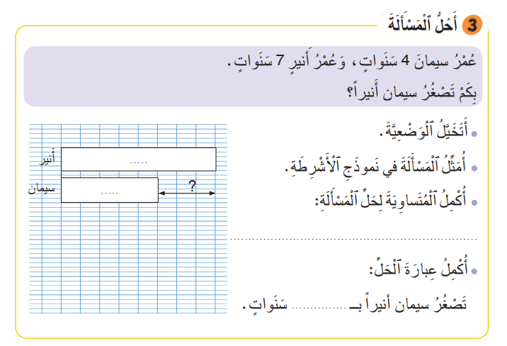
أنشطة المراجعة
1
3
افتتاح الحصة
اختتام الحصة
2
انتبهوا الآن ، سنحل مسألة وضعية مقارنة على الألواح

Slide 44
سأقرأ لكم المسألة مرتين :
كم عمر سيمان ؟ كم عمر أنير ؟ ما هو المطلوب ؟

Slide 45
الآن تخيلوا مشهد الوضعية

Slide 46
ارسموا نموذج الأشرطة و مثلوا عليه معطيات هذه المسألة و حددوا المطلوب

Slide 47
ارفعوا الألواح

Slide 48
صححوا : 4 سنوات تمثل القيمة الصغرى ، نكتب 4 في الشريط الأقصر و 7 تمثل القيمة الكبرى و نكتب 7 في الشريط الأطول و نبحث عن الفرق بين القيمتين
7
4
?

Slide 49
اكتبوا المتساوية المناسبة لحساب الفرق بين عمري سيمان و أنير
7
4
?

Slide 50
ارفعوا الألواح

Slide 51
صححوا : لحساب الفرق نستعمل الطرح
القيمة الكبرى ناقص القيمة الصغرى أي 7 ناقص 4 تساوي 3
7
4
?
7 – 4 = 3

Slide 52
نكمل عبارة الحل : من يكمل عبارة الحل ؟
تصغر سيمان أنيرا ب 3 سنوات
7
4
?
7 – 4 = 3
3

Slide 53
(ة)خاص بالأستاذ
مراجعة الكفاية RP3
2
رائز التحكم
ممارسة موجهة

Slide 54
خذوا ألواحكم

Slide 55
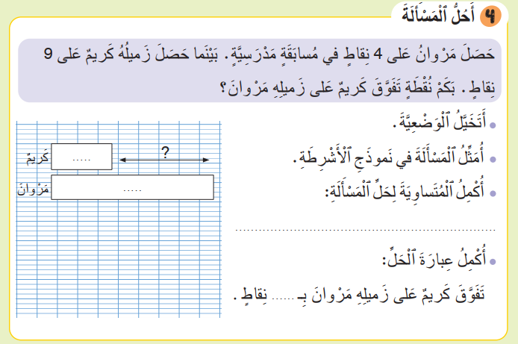
أنشطة المراجعة
1
3
افتتاح الحصة
اختتام الحصة
2
انتبهوا الآن ، سنحل مسألة وضعية مقارنة على الألواح

Slide 56
سأقرأ لكم المسألة مرتين :
ما هو عدد النقاط التي حصل عليها مروان ؟ ما هو عدد النقاط التي حصل عليها كريم ؟ ما هو المطلوب ؟

Slide 57
الآن تخيلوا مشهد الوضعية

Slide 58
ارسموا نموذج الأشرطة و مثلوا عليه معطيات هذه المسألة و حددوا المطلوب

Slide 59
ارفعوا الألواح

Slide 60
صححوا : 4 نقاط تمثل القيمة الصغرى ، نكتب 4 في الشريط الأقصر و 9 تمثل القيمة الكبرى و نكتب 9 في الشريط الأطول و نبحث عن الفرق بين القيمتين
4
?
9

Slide 61
اكتبوا المتساوية المناسبة لحساب بكم نقطة تفوق كريم على زميله مروان
4
?
9

Slide 62
ارفعوا الألواح

Slide 63
صححوا : لحساب الفرق نستعمل الطرح
القيمة الكبرى ناقص القيمة الصغرى أي 9 ناقص 4 تساوي 5
4
?
9
9 – 4 = 5

Slide 64
نكمل عبارة الحل : من يكمل عبارة الحل ؟
تفوق كريم على زميله مروان ب 5 نقاط
4
?
9
9 – 4 = 5
5

Slide 65
(ة)خاص بالأستاذ
اختتام الدرس
6

Slide 66

أنشطة المراجعة
1
3
افتتاح الحصة
اختتام الحصة
2
إلى اللقاء، في الحصة القادمة.

Slide 67

(ة)خاص بالأستاذ
بناء على إنجازات المتعلمين خلال أنشطة المراجعة
ما تقديرك لنسبة التحكم في أهداف الحصة ؟
تسجل النسبة على صفحة اليوم من مذكرة الأستاذ(ة).

